Slide 1
Resultados de la semana en curso y programación de la semana 36 de 2015 V1
04/09/2015
1
1
Notes:
1

Slide 2
Resultados de la semana en curso:
Comentarios generales
04/09/2015
2
2

Slide 3
Resumen semana actual N° 35/15
Durante la semana el despacho se ha realizado con los generadores auto despachados, el Río Negro casi a pleno y Salto Grande generando lo mínimo posible para evitar vertimiento en esta central y minimizar la exportación a Argentina.
En esta semana no se han producido precipitaciones en el río Negro y menores en la cuenca del río Uruguay. El domingo pasado se abrió vertederos en Bonete a 0,5 m (440 m3/s).
El día lunes salió de servicio por mantenimiento la maquina 14 de CTM y estará indisponible hasta el día 19/09/2015
Este viernes quedo indisponible la central APR A debido a una falla en la seccionadora de línea. La misma quedará indisponible hasta fin de mes cuando se realizará una parada programada de Effice.

Slide 4
Perspectivas para la semana 36
A la fecha existen pronósticos para la cuenca alta de Salto Grande.
Bonete esta con vertederos abiertos a 0.50m, se prevé que este cerrando a 0.25m el día domingo y de no producirse nuevas precipitaciones estaría en esa situación hasta el domingo 13/09/2015. Lo anterior produce que Baygorria deba generar a pleno y verter, a su vez Palmar con dichos erogados debe estar fuertemente despachada durante la semana.
De acuerdo al programa semanal se observa que se mantienen cotas muy altas en todos los lagos, en SG las cotas reales no bajan de los 35 m y las vistas superan durante toda la semana los 35.5 m. En vista de lo anterior se mantiene la declaración de riesgo de vertimiento para toda la semana y no se descarta que se deba volver a exportar durante la semana.
Está prevista para el lunes la salida de servicio de una unidad de Baygorria por 15 días.

Slide 5
DESPACHO PROPUESTO
Considerando lo informado anteriormente el despacho propuesto es el siguiente:
    Auto despachados.
    Terra a pleno
    Palmar hasta pleno y cota de 40 m
    Salto Grande cierra la demanda

Slide 6
Resultados de la semana en curso:
Comparación ejecutado-programado
.
04/09/2015
6
6

Slide 7
Datos globales semanales (jueves)

Slide 8
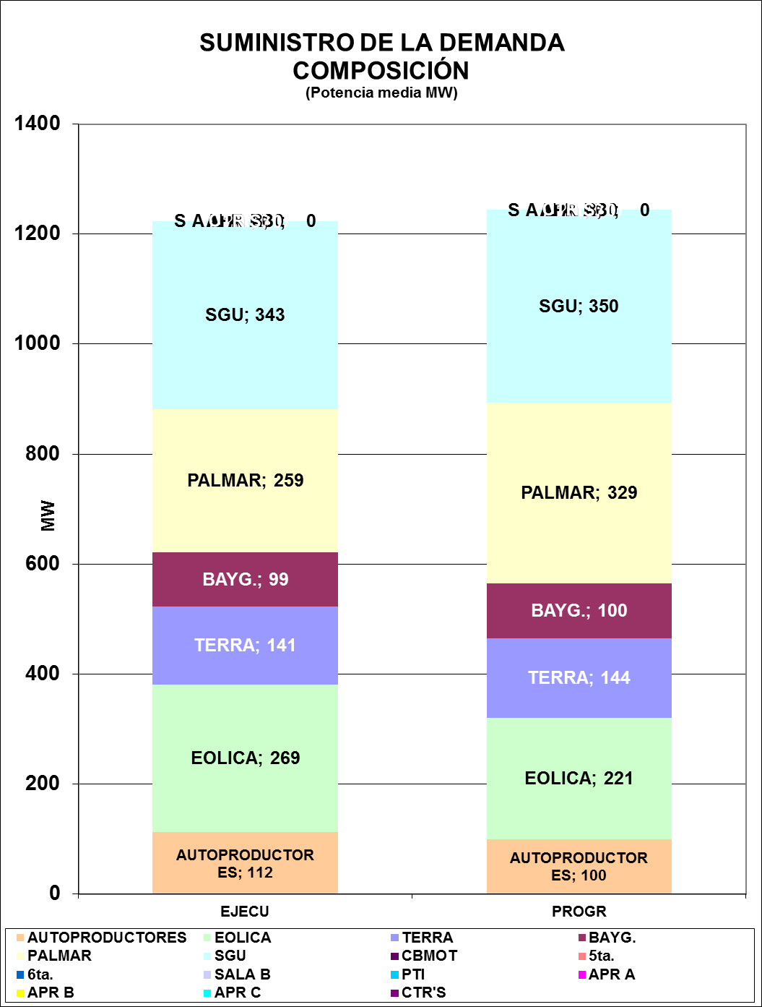
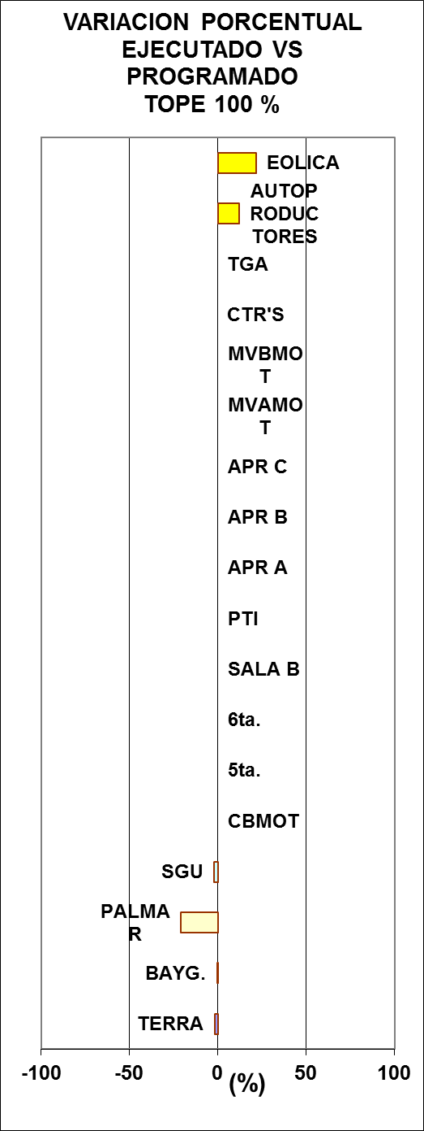
Datos globales semanales (jueves) Comparación previsto-ejecutado suministro de la demanda

Slide 9
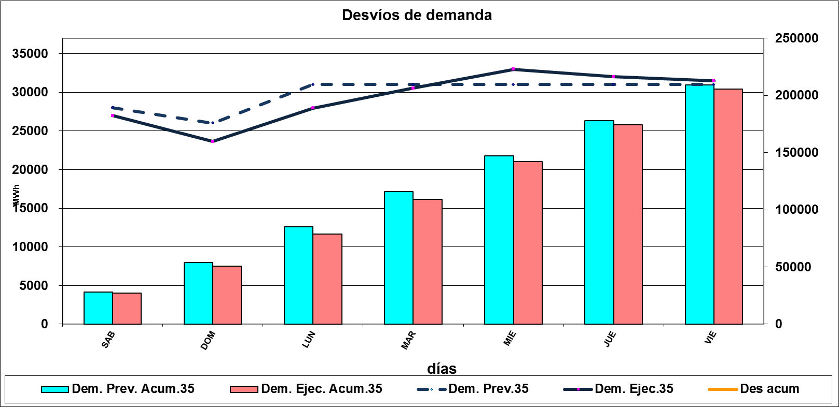
Evolución de la demanda

Slide 10
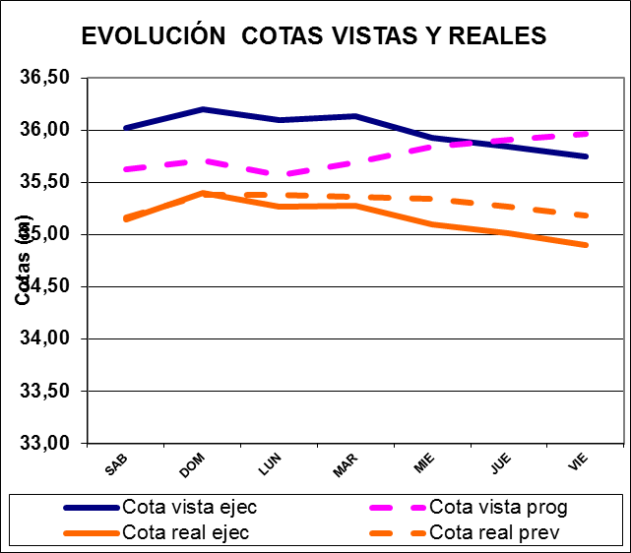
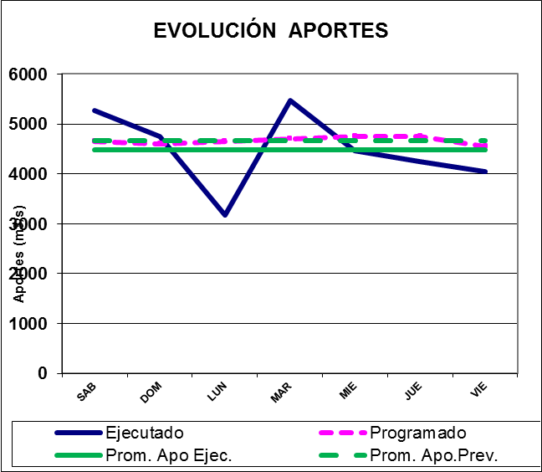
COMPARATIVO DE APORTES DE CENTRALES HIDRAULICAS
SALTO GRANDE

Slide 11
RIO NEGRO

Slide 12
Semana próxima
04/09/2015
12
12

Slide 13
Previsión temperaturas (Accuweather, viernes)

Slide 14
Precipitaciones previstas para los próximos días, Fuente INMET (viernes)

Slide 15
Acumulados precipitaciones 7 y 5 días INMET y CPTEC (viernes)

Slide 16
Previsión aportes Salto Grande (Fuente CTM, viernes)

Slide 17
Programación semanal
2015-36
04/09/2015
17
17
Notes:
17

Slide 18
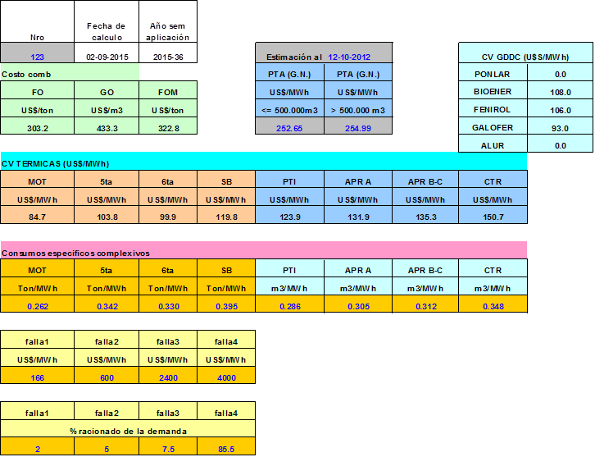
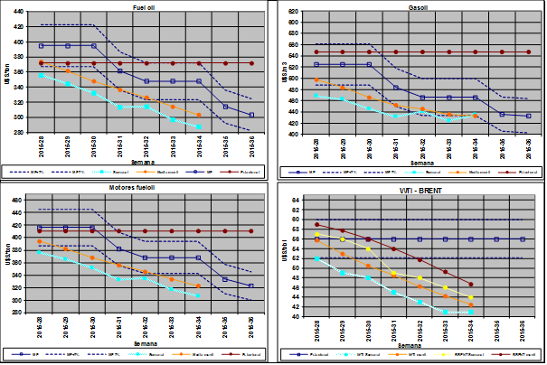
COSTO GENERACIÓN TÉRMICA

Slide 19
PREVISIÓN DE MANTENIMIENTOS

Slide 20
MODELOS

Slide 21
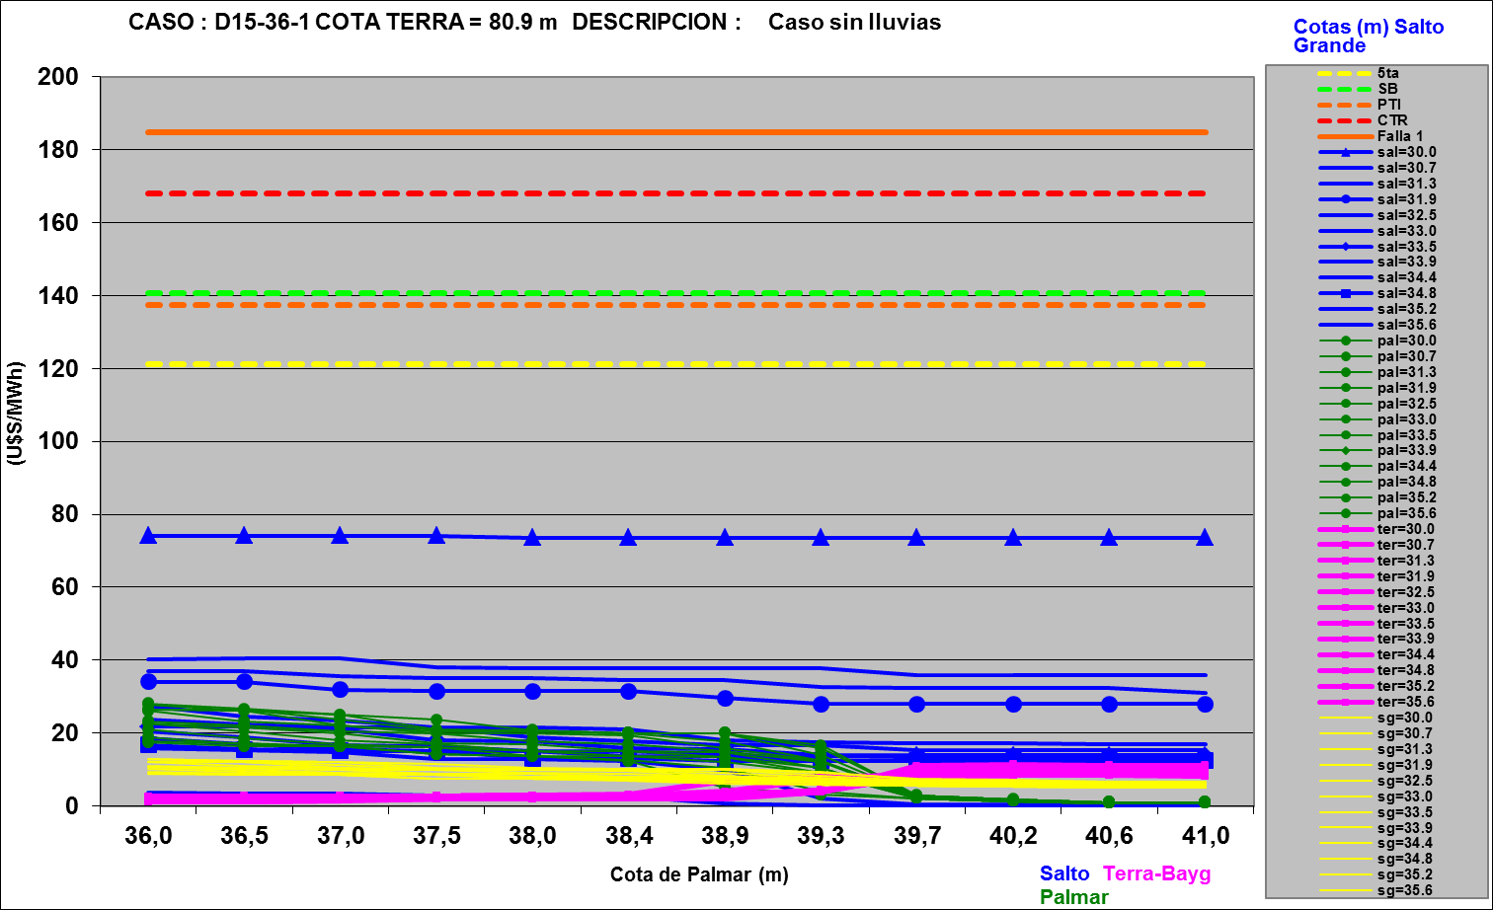
Mediano plazo

Slide 22
Caso libre, aportes sin lluvias

Slide 24
Caso sin lluvias previstas con erogado mínimo en Terra, CVar en mediano plazo.

Slide 26
Ídem anterior pero sin Cvar en el mediano plazo

Slide 28
Programa de generación de la semana 36/15:
04/09/2015
28
28

Slide 29
Programa semanal (jueves)

Slide 30
Programa semanal

Slide 31
Programa semanal

Slide 32
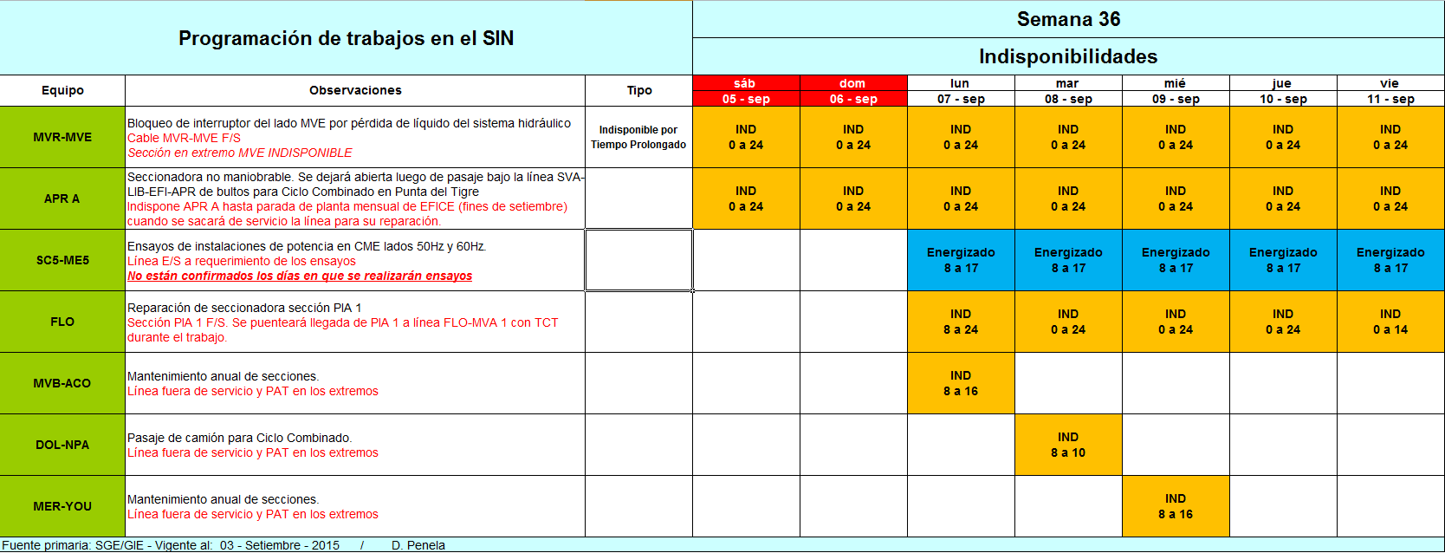
Programa de principales indisponibilidades de transmisión

